Slide 1
样式疑问？
行内样式：
<div style=‘font-size:12px’>行内样式</div>
内部样式：
<style stype=“text/css”>
.a{font-size:12px;}
</style>
外部样式：
<link href=‘abc.css’ type=“text/css” rel=“stylesheet” />
JS : Document.getElementById().style.xx=

Slide 2
一 以jQueryAPI为出发点，进行代码分析
.css( name ) －> 获取object集合中的第一个元素的name样式属性值
读取
.css( name, value ) －> 设置object集合的 name 样式值为 value
jQuery.css
.css( name, function(index, value) ) 将function的返回值作为value
设置
.css( map ) 同时设置多个样式

Slide 3
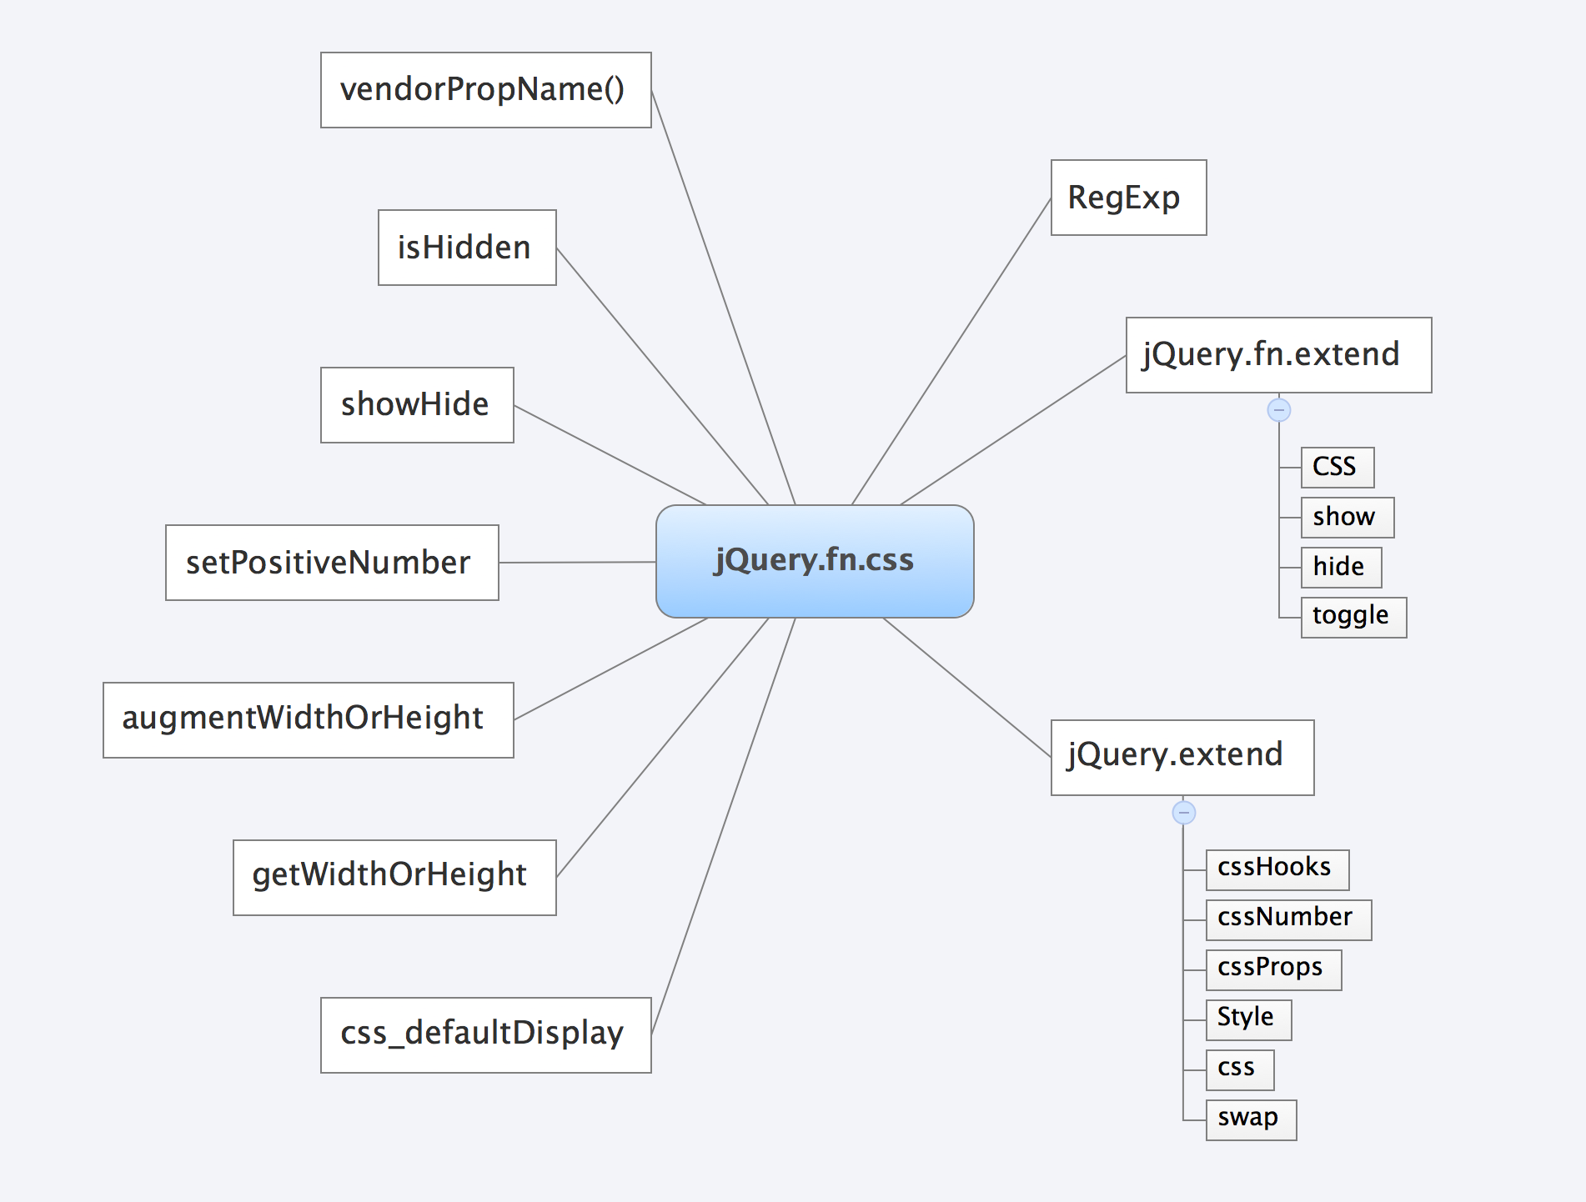
二 jQuery.css的源码组成部分

Slide 4
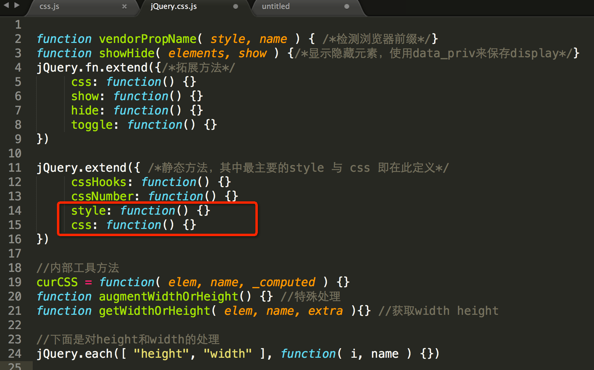
三 jQuery.css的源码结构缩放

Slide 5
css流程：
［DOM节点的style］
1.样式名规范化［驼峰］
jQuery.camelCase(name)
2.根据浏览器进行对应样式名称的前缀确认
jQuery.cssProps[origName]
3.Hooks判断及处理特殊样式
jQuery.cssHooks[name] || jQuery.cssHooks[origName]
Style流程
［渲染之后的style］
1.判断elem是否存在，并text、comment以及elem没有style进行过滤（因为读取DOM上的style，所以没有）
2.样式名规范化［驼峰］
3.获取样式集
elem.style
4.根据浏览器进行对应样式名称的前缀确认
5.Hooks判断及处理特殊样式
6.判断设置还是读取
6.1 设置：相关参数规范化后进行hooks.set
6.2 读取：根据是否有hoos.get决定返回值是否为elem.style

Slide 6
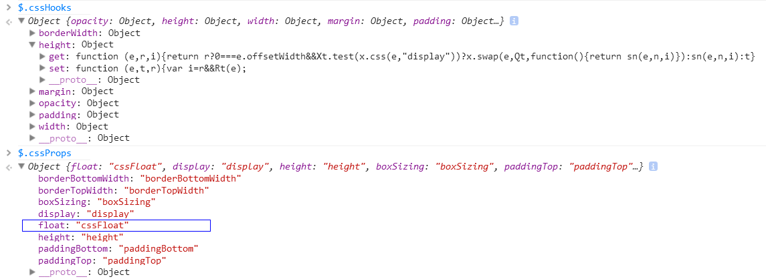
cssHooks：对特殊属性进行get/set
cssProps：验证浏览器对应的属性名并规范化

Slide 7


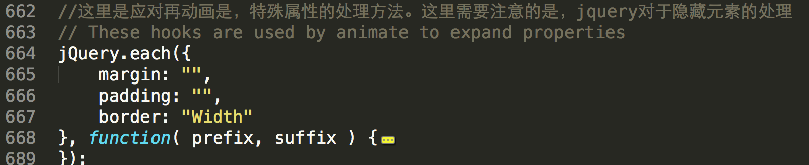
jQuery.fn.css 主要实现功能
1.对浏览器进行兼容处理
vendorPropName( style, name )
jQuery.support.opacity [ 对IE 的filters兼容性进行处理 ]
augmentWidthOrHeight( elem, name, extra, isBorderBox )
2.对html的样式属性 和 DOM样式属性进行处理
jQuery.camelCase( name )
jQuery.cssProps
对动画中需要计算的隐藏元素样式处理
3.对元素的样式属性进行快速便捷的操作
jQuery.cssHooks
特殊样式的处理
jQuery..swap
特殊情况

Slide 8
主要函数
core | explanation
jQuery.fn.css | 外部接口，用于对css读取／设置
jQuery.css | 读取节点样式，渲染后
jQuery.style | 读取节点内联样式，设置节点样式
curCss | 浏览器的内置样式获取方法，根据浏览器的不同，方法也不同
jQuery.cssHooks | 对特殊样式进行处理
jQuery.support | 验证不同浏览器特性，如ie的jQuery.support.opacity
jQuery.swap | 用来处理animate时，处理相关隐藏样式
jQuery.cssProps | 标准化 float样式
jQuery.cssNumber | 标准化 numbet
jQuery.access | jQuery内部工具，若传入的时object，则进行遍历
access: function( elems, key, value, exec, fn, pass ) {
var length = elems.length;
if ( typeof key === "object" ) {
for ( var k in key ) {
jQuery.access( elems, k, key[k], exec, fn, value);
}
return elems;
}
if ( value !== undefined ) {
exec = !pass && exec && jQuery.isFunction(value);
for ( var i = 0; i < length; i++ ) {
fn( elems[i], key, exec ? value.call( elems[i], i, fn( elems[i], key ) ) : value, pass );
}
return elems;
}
return length ? fn( elems[0], key ) : undefined;
}
Core.js

Slide 9
可视区
Width & heght
innerWidth
padding
outerWidth(false)
内容文本
border
margin
outerWidth(true)
innerWidth=clientWidth = content + padding

Slide 10
offsetTop
offsetLeft
padding
内容文本
border
offsetWidth & offsetHeight

Slide 11
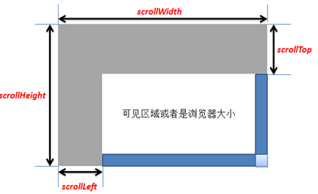
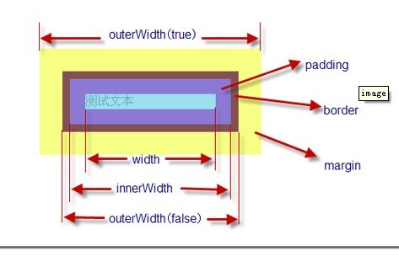
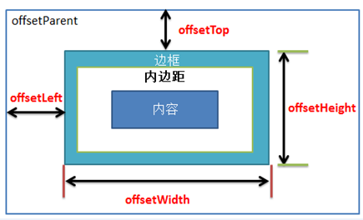
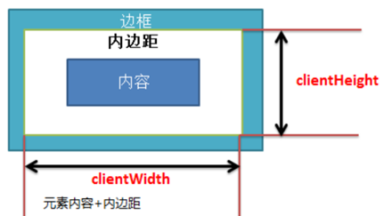
四 Offset & Dimensions
滚动大小
可视区
偏移量
内容区

Slide 12
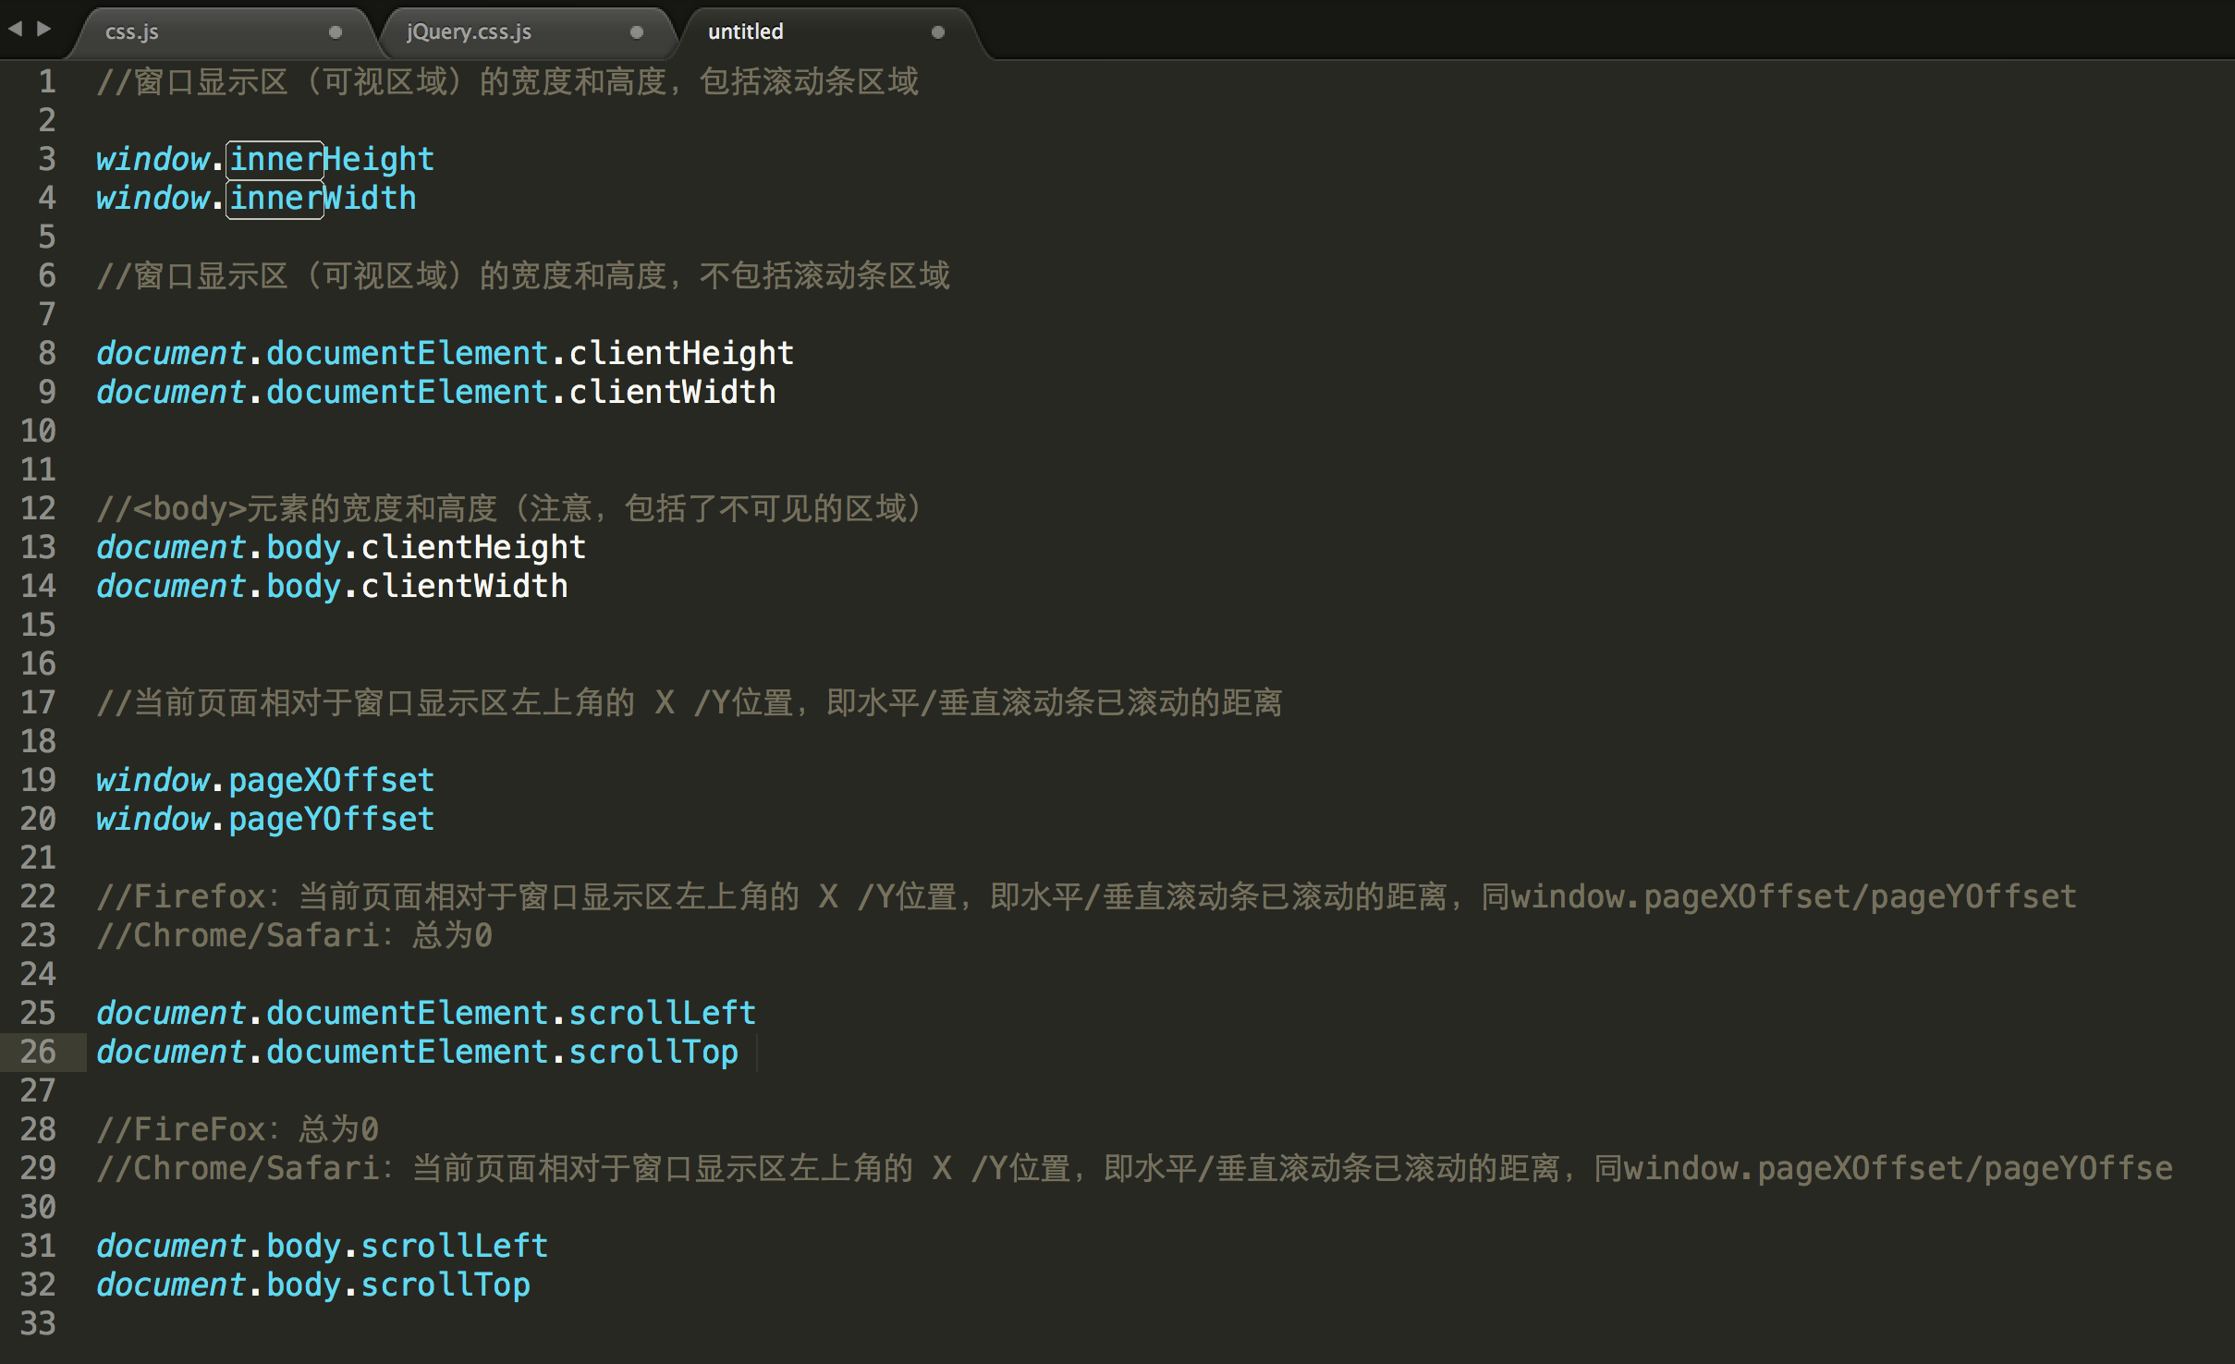
由于浏览器不同，对应着12个属性所表示的含义也不同

Slide 13
以width & height 为例
1.正常方式
function getWidthOrHeight(elem, name, extra){}
2.针对box－size 属性的兼容处理
function augmentWidthOrHeight(elem, name, extra, isBorderBox)
3.对某些隐藏的元素
jQuery.each(["height", "width"], function(i, name) {}
隐藏元素－》正常方式－》特殊属性处理

Slide 14
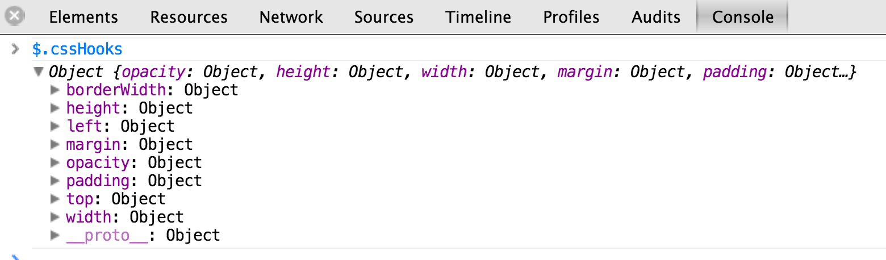
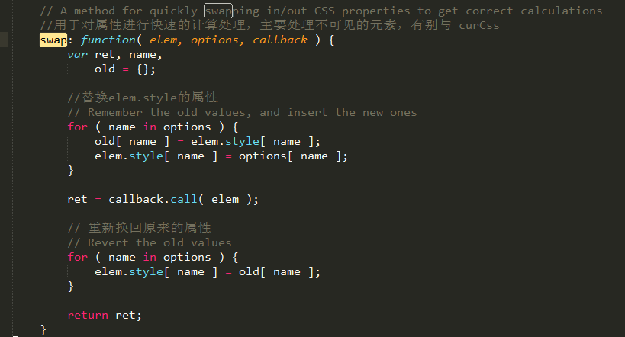
对于某些width 并不是简单的 elem.style.width获取。
jQuery定义一个API，对某些属性进行get、set操作。以便处理兼容问题
jQuery.swap :对于隐藏元素的width height，为了能够准确获取。
因为浏览器对于隐藏元素是不计算样式的
，但动画却需要。所以会由jQuery.swap
来处理（暗沟沟的显示出来，
得到精确数据后再隐藏）。

Slide 15
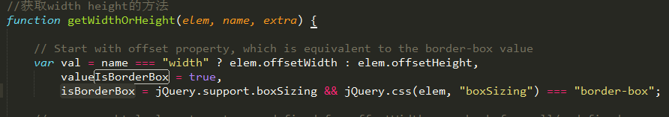
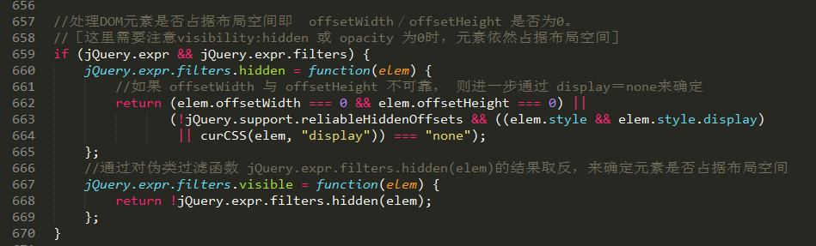
再用 getWidthOrHeight 获取宽高。 再因为box-size，
所以还需要 augmentWidthOrHeight处理。
实际尺寸＝offsetWidth／offsetHeight + augmentWidthOrHeight
对offsetWidth/offsetHeight为0时，进一步的判定。

Slide 16
Thanks~!

